Slide 1
Readiness Review of RPC Electronics
Ning Zhe
ningzhe@ihep.ac.cn

Slide 2
Outline
1. The final design of electronics system
2. The test result of final electronics systems
2. The preparation of mass production
3. Schedule

Slide 3
电子学设计目标
1. 实现853x80=68240个通道的读出，按PAD分组为事例打上时间戳，并给出设定时间内PAD内部的hitmap；
2. 要求电子学联合探测器实现符合时间分辨小于2 ns；

Slide 4
小结：最终板系统与测试系统差别
 | 最终板 | 测试板 | Reasons
DAC | Internal | External
TCP对应RPC数量 | 60 | 1 | Lower budget
Reset | PPS for reset | 专用复位板 | Cross talk
Clock | White Rabbit, 62.5 MHz | 专用时钟板, 125 MHz | Cross talk
时间戳 | 秒以上时间+粗时间+细时间 | 粗时间+细时间 | Increase time range
Interconnection | FPC + C.A.T 6 | FFC | Cross talk
Power Source | Power for 6 RPC | Power for 1 RPC

Slide 5
The test result of electronics boards
（1）Electronics self test；
（2）Integration test with RPC modules & DAQ；

Slide 6
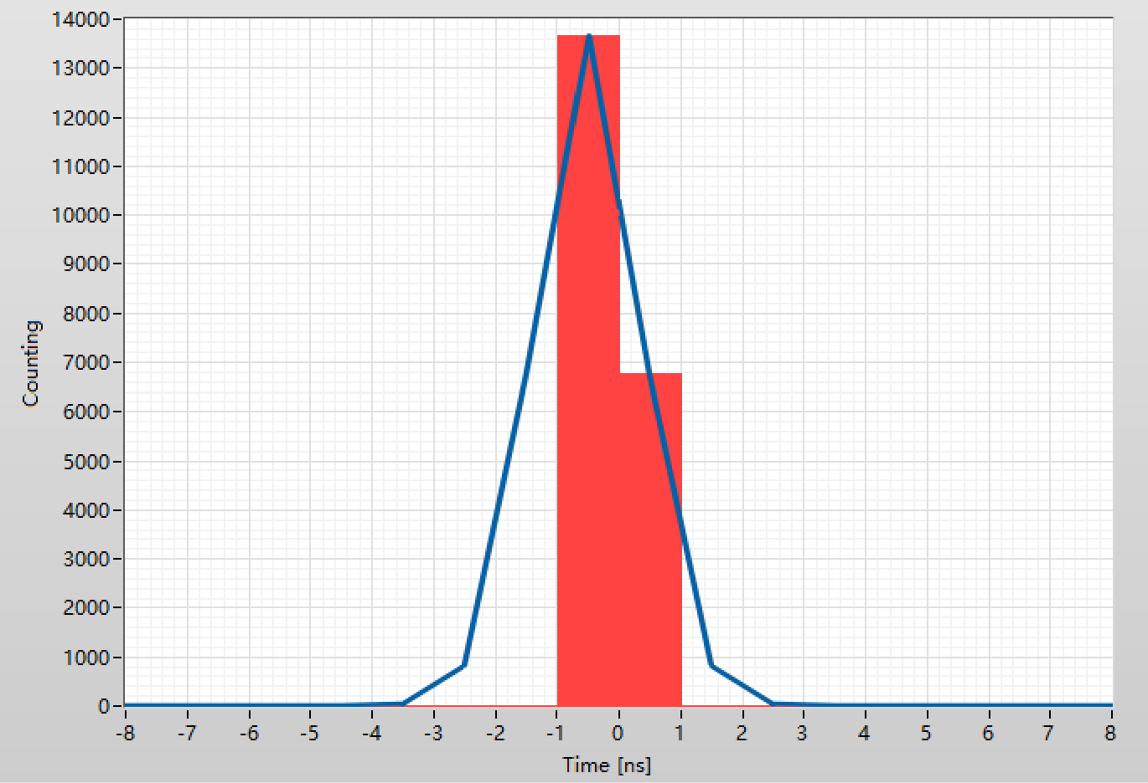
TDC Electronics Self Test
CTR of two channel in the same TDC board

Slide 7
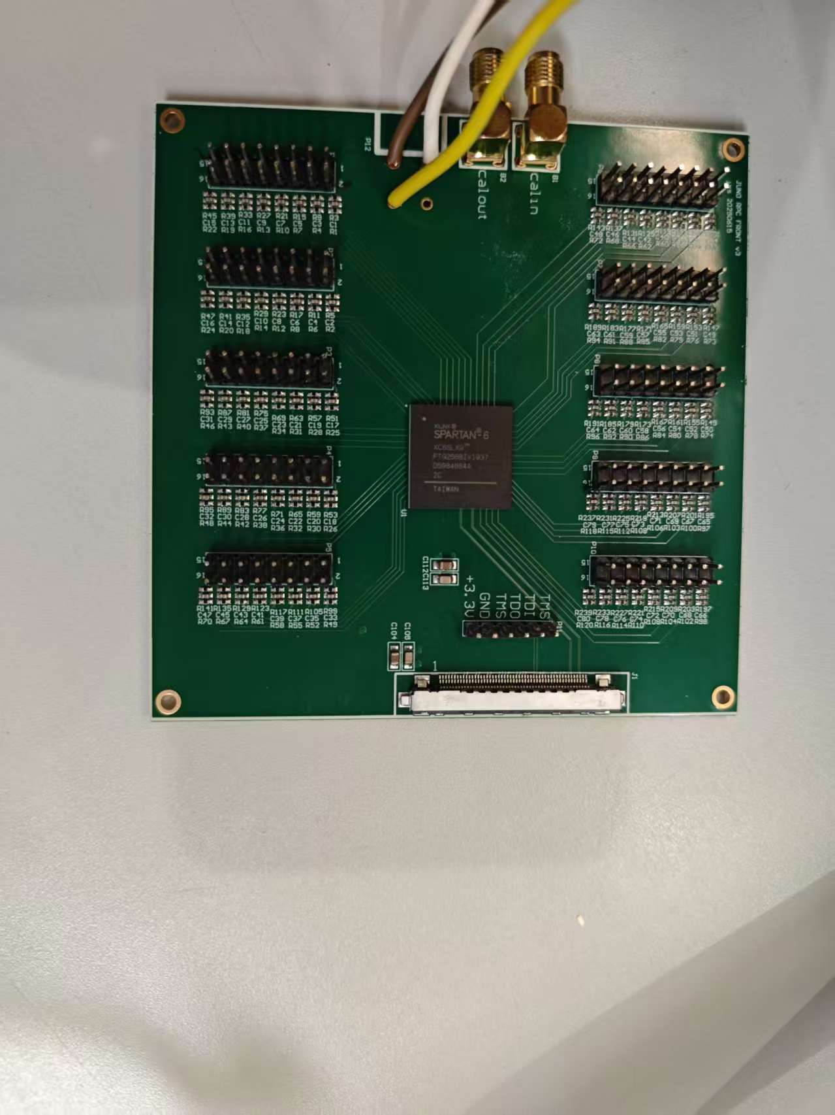
TDC board 改版和焊接
改版要求：
红框更改电源插座封装，使得插座能够直接焊接在板子，而不是飞线出来连接；
焊接要求更新：
1. 黄框建议焊盘保留，但是焊接时不焊接插针，因为这个针与线缆存在干涉，后续如果需要调试，再自行焊接；

Slide 8
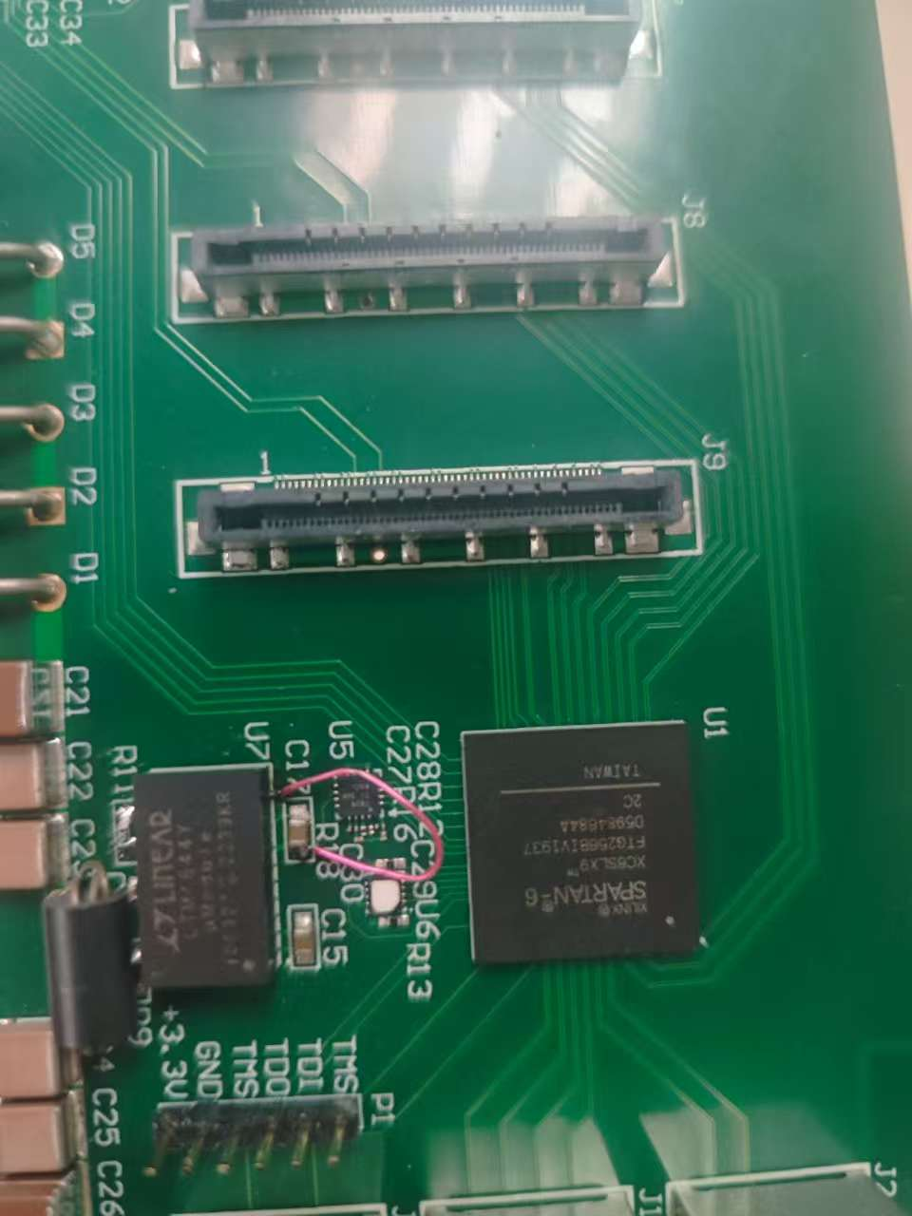
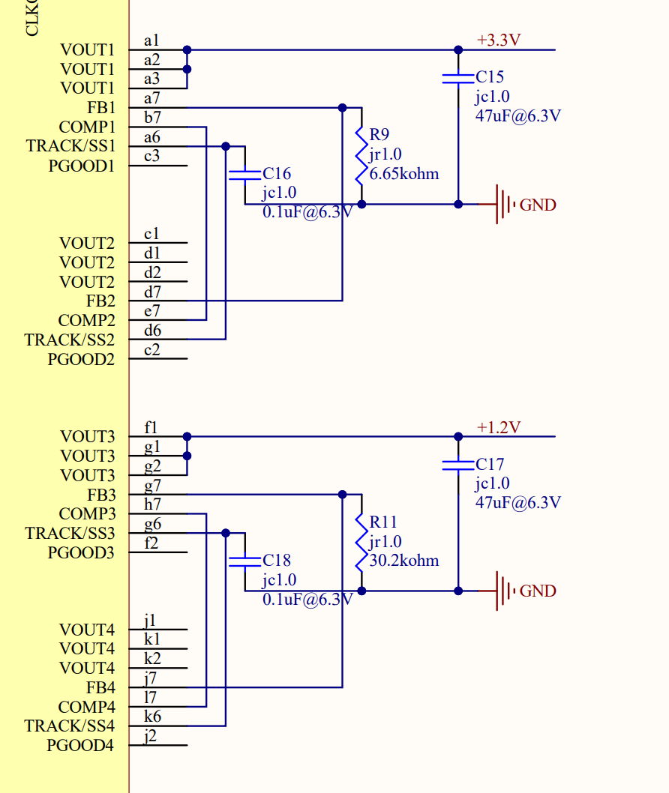
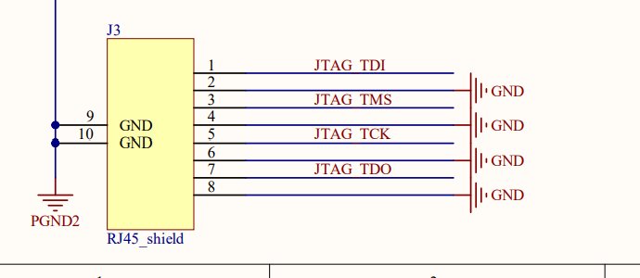
Middle board改版和焊接
改版要求
1. 红框VOUT4没有和VOUT3并联，导致VOUT3输出电压异常，需要将VOUT4引线出来和VOUT3并联（通过红色飞线已经验证可行）；蓝框VOUT2也需要和VOUT1并联在一起；
2. 绿框的JTAG管脚位置错误，连接网线后对地短路（通过特制网线调整避免短路后验证系统可以正常加载）；
1. 一种是修改位置；正确位置是：
TDI：2；
TMS： 4；
TCK：6；
TDO：8
2. 另一种使用特制网线，但这样和另外2根不同
焊接注意要求:
LTM4644焊接之前一定要充分烘干；

Slide 9
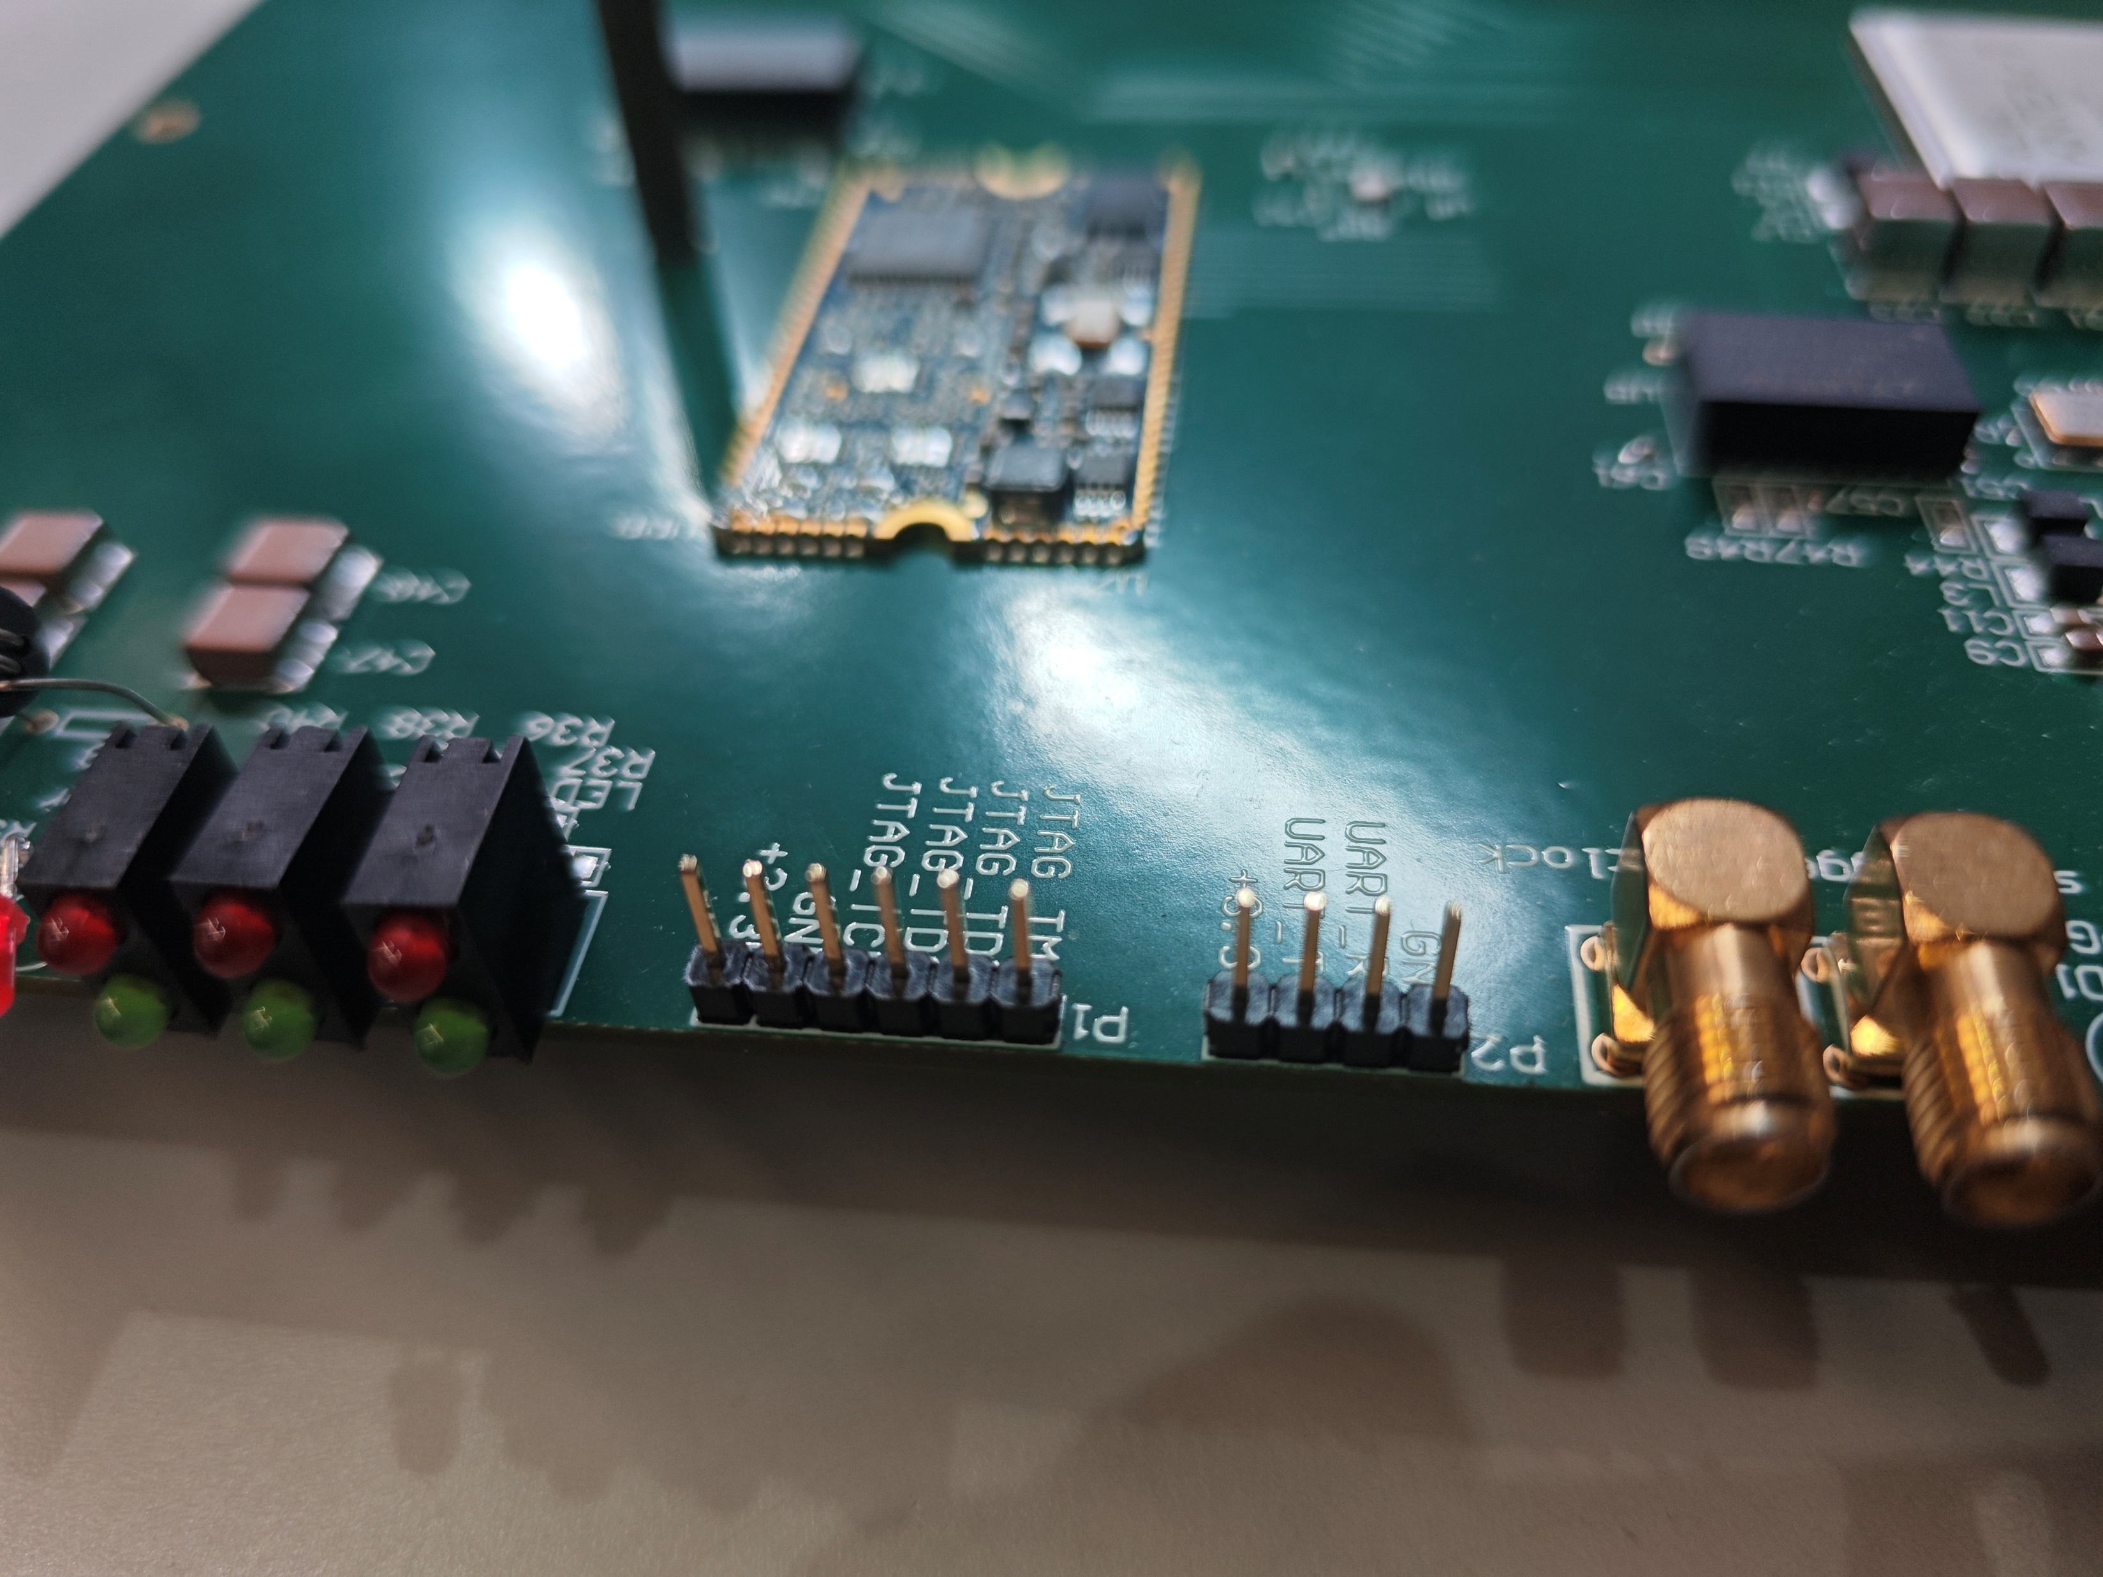
Backend board modification
焊接要求更新：
这2个排针建议改成90度的弯针，这样装上盒子后依然可以连接；
改版：
是否需要加入DDR？当前设计没有DDR
1个TCP节点能缓存事例长度（16byte/event）：
TDC板：16*10ch*60board=9600 events
Middle板：16*5ch*12board=720 events
Backend板：8192*12ch=98304 events
FPGA FIFO能缓存108,624 events
估算：1个PAD 200 Hz，在1秒内1个TCP对应的60个RPC模块是120,000 events

Slide 10
2. The preparation of mass production

Slide 11
Schedules
 | Time | Readiness | Location
Modifications | 1 week
PCB | 2 weeks |  | Shenzhen
PCBA | 2 weeks | Parts had been purchased | Shenzhen
Assembly & Test | 1 week | Signed contracts | Langfang(廊坊)
Aging | 1 week |  | IHEP

